Slide 1
Кадровая практика правительства Воронежской области и администрации городского округа город Воронеж Практико-ориентированный подход к развитию компетенций управления изменениями и формированию команды лидеров изменений для решения задач реформы современного государственного управления

Slide 2
Цели и задачи
Создание проектных команд
Вовлечение активных служащих в проекты
Реализация наиболее важных проектов

Slide 3
Суть практики
Государственное управление, основанное на стратегии
Современные управленческие технологии
=
+
Команды изменений
Обучение действием (развитие необходимых компетенций на практике)

Slide 4
Актуальность
Внедрение современных методов управления в повседневную деятельность органов государственной власти и органов местного самоуправления
Повышение результативности и эффективности ОГВ и ОМСУ в решении ключевых задач социально-экономического развития
Максимальное использование и развитие кадрового потенциала ОГВ и ОМСУ в условиях дефицита кадровых ресурсов

Slide 5
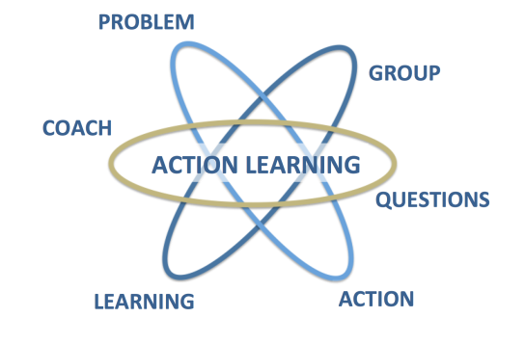
Новизна
Применение технологии интеграции обучения в практическую деятельность (обучение действием)
Совершенствование технологии при переходе к следующему учебному циклу
Интеграция обучения с приоритетными и стратегическими целями развития региона (новая технология выбора проектных инициатив)
Расширение применения практики в 2018 году из города на регион
Межведомственные и междууровневые смешанные команды

Slide 6
Особенность 2018 года
Межведомственные и междууровневые смешанные команды
Изначально в 2017 году практика проводилась в Администрации г. Воронежа. Участие в отборе приняли 74 человека, отобрано для обучения - 36
В 2018 году практика была расширена:
в отборе участвовали 40 человек из исполнительных органов государственной власти Воронежской области и 40 человек из органов местного самоуправления городского округа город Воронеж.
По итогам отбора 36 человек (по 18 человек от региона и от города) приступили к обучению в рамках образовательной программы
Все проектные команды-2018 - смешанные

Slide 7
Этапы образовательной программы
Отбор участников
Стратегическая сессия – формирование проектных инициатив
Обучающие модули
Стажировка
Защита проектов
Реализация проектов

Slide 8
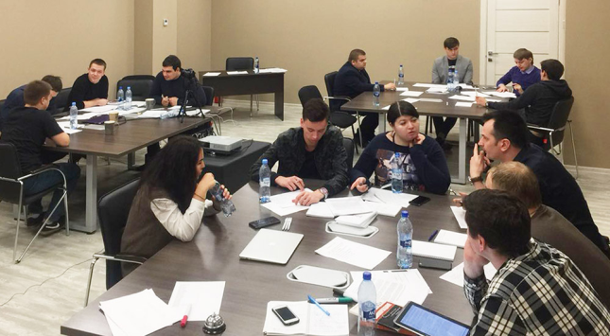
Отбор участников
Составление списков кандидатов
Анкетирование
Личные интервью
Ресурсный анализ
Стратегическая сессия

Slide 9
Обучающие модули
Управление проектами
Публичные выступления
Управление изменениями

Slide 10
Практическая составляющая
Разработка паспорта проекта и плана работ
Получение поддержки куратора
Поиск ресурсов
При успешном прохождении стадии поиска ресурсов учебный проект становится реальным
Реализация проекта

Slide 11
Технология формулирования проектных инициатив в 2018 г.
Указ Президента РФ № 204
Стратегия социально-экономического развития Воронежской области 2035
Задачи и подзадачи региональной госпрограммы 1
Задачи и подзадачи региональной госпрограммы 2
Задачи и подзадачи региональной госпрограммы 3
Инициатива 1
Инициатива 4
Идеи
/мероприятия
Ресурсы и возможности
Инициатива 3
Инициатива 2
Выбор и описание проектной инициативы
Согласование с куратором
Подготовка проекта на защиту

Slide 12
Проектные инициативы
Экономика
Городское хозяйство
Цифровое развитие
Безопасные дороги
Медицина
Образование

Slide 13
Проектные инициативы
Создание мобильного приложения КультРRОсвет
Создание архитектурной подсветки фасадов зданий
Развитие застроенных территорий г. Воронежа
Внедрение безналичной оплаты проезда в транспорте
Повышение качества услуг ЖКХ за счет внедрения ГИС
Создание системы платных парковок
2017
2017

Slide 14
Проектные инициативы
Создание электронной интерактивной модели города
Создание системы поддержки волонтерства
Внедрение регионального бренда экологически чистой продукции
Создание семейного центра медицины и спорта
20188
Создание единой системы автоматизации управления
Создание пилотного участка современной безопасной дороги

Slide 15
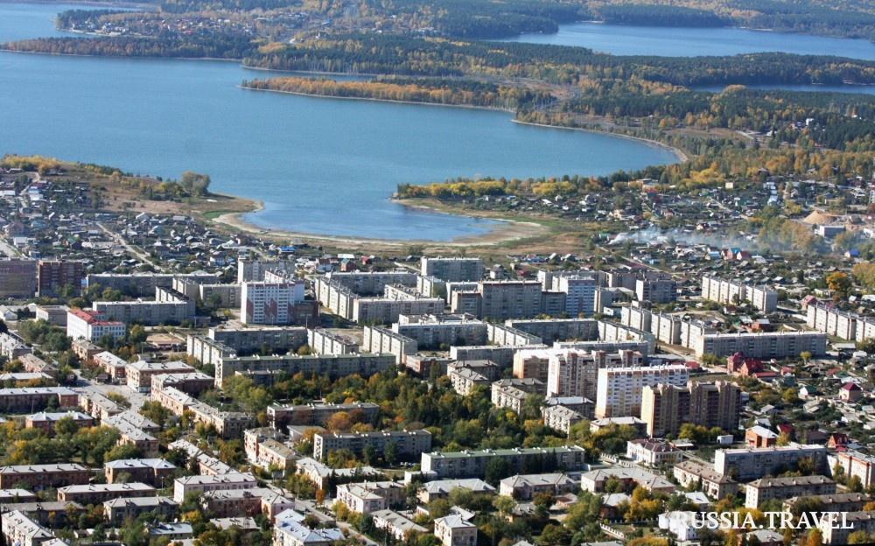
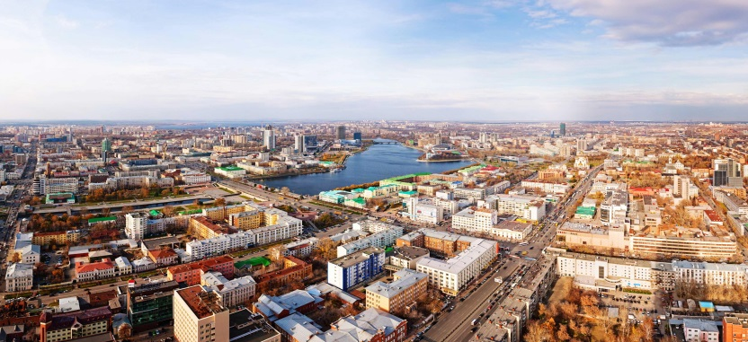
Стажировка
Выбор места стажировки проводится по обзорам лучших практик, полезных для реализации проектов

Slide 16
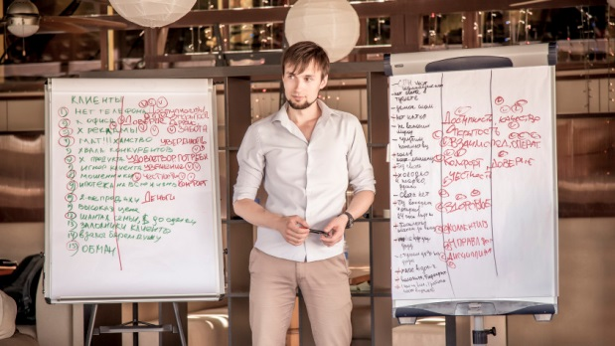
Защита проектов
Защита проектов производится с участием губернатора Воронежской области, главы городского округа город Воронеж, высших должностных лиц Правительства Воронежской области и руководителей органов местного самоуправления

Slide 17
Дальнейшее развитие
Кадровый аспект
У каждого проекта есть куратор
Сформированы проектные команды
Организационный аспект
Проведена защита проекта
Проект включен в портфель приоритетных проектов
Финансовый аспект
Подготовлено финансовое обоснование
Определены главные распорядители

Slide 18
Главная цель
Лидеры изменений, обладающие мотивацией и компетенциями браться за самые сложные и амбициозные проекты.

Slide 19
Развитие технологии
Уточнение технического задания заказчика
Реализация образовательной программы
Обратная связь слушателей
Совершенствование методик преподавания и содержания программы
Расширение практики
2019…

Slide 20
Результаты внедрения
2017
2018
2 проекта из 6 в стадии активной реализации
4 проекта из 6 признаны реализуемыми и получили поддержку курирующих ведомств
Платные парковки собрали 8 млн рублей за первые две недели реализации
Безналичной оплатой проезда в общественном транспорте за первый месяц воспользовались более 6000 пассажиров

Slide 21
Результаты внедрения
В портфеле проектов Администрации городского округа город Воронеж учебные проекты, инициированные в 2017 году, составляют 60% от общего числа проектов
324,7 млн. руб.
составляет заявленный объем финансируемых проектов
Для реализации двух проектов 2017 года привлечены средства частных инвесторов:
АО «Газпромбанк»
ООО «Городские парковки»

